Slide 1
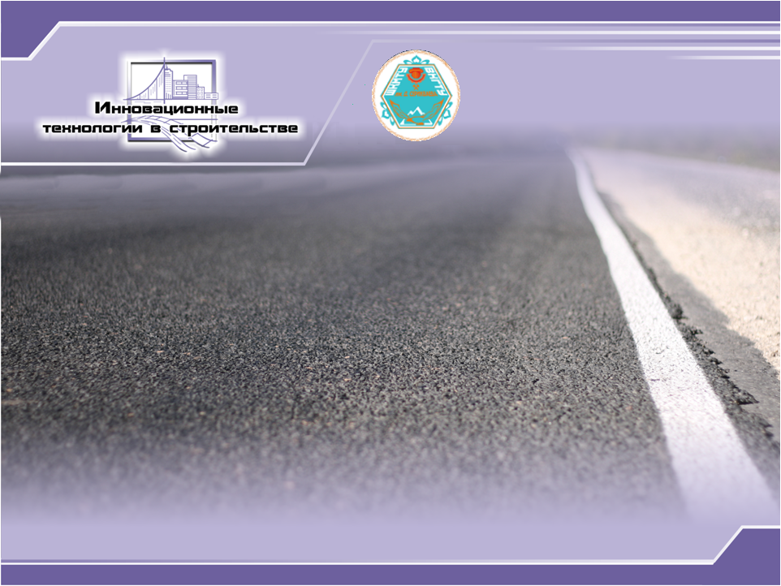
БЕТТІК -ӨҢДЕУ ҚАБАТЫ

Slide 2

Түрге бөлінуі, беттік өңдеу қабатының мақсаттары
Автомобиль дөңгелектері әсерінен жамылғы бетінің тозуын сақтау және жол жамылғысының бүлінуін болдырмау (Тозу қабаты).
Жол жамылғыларына табиғи деректердің қолайсыз әсерін төмендету, негізгі мақсат су өтуінен қорғау және жол жамылғысының бүлінуін болдырмау (Қорғаныс қабаты).
Жамылғы төсемесі бетімен дөңгелек іздерінің ілінісін арттыру мақсатымен жамылғы төсемесінің кедір-бұдырлығын қүшейту және жол жамылғысының бүлінуін болдырмау (Кедір-бұдырлық қабат).

Slide 3
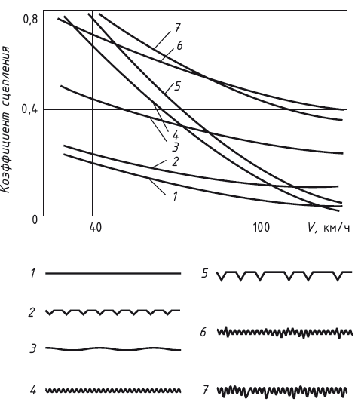
Кедір-бұдырлы қабаттардың түрлері:
1, 2, 3 – төсеме беті жарамсыз, өте тегіс; 4, 5 – аз кедір-бұдырлы, 60...70 км/сағ жылдамдықпен қала көшелерінде қозғалуға жарамды; 6, 7 – ірі кедір-бұдырлы, 80...100 км/сағ жылдамдықпен қозғалуға жарамды

Slide 4
Жамылғы төсемесі түріне, оның жағдайына, технологиялық ерекшеліктерге және қолданылатын материалдарға байланысты беттік өңдеудің негізгі келесі түрлері қолданылады:
төсемеге тұтқырғыштармен қиыршықтасты бекіту арқылы бірлік беттік өңдеу;
төсемеге тұтқырғыштармен қиыршықтасты бекіту арқылы екілік беттік өңдеу;
толық нығыздалмаған асфальтобетон қабатына қиыршықтасты батыру;
төсеме бетіне құйылған эмульсиялы минералды қоспалардан (ЛЭМС) қабат жаю;
төсеме бетіне арнаулы құм және қиыршықтас қоспаларынан қабат салу.

Slide 5
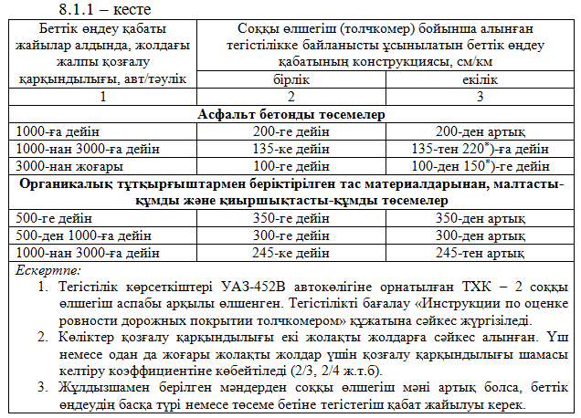

Slide 6
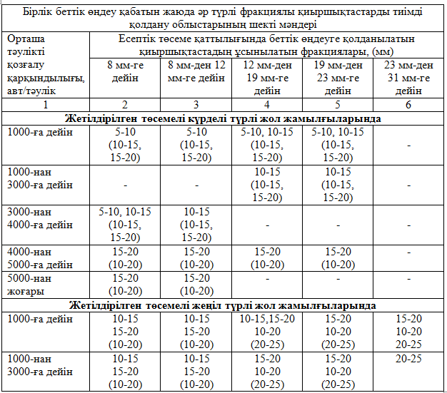

Slide 7
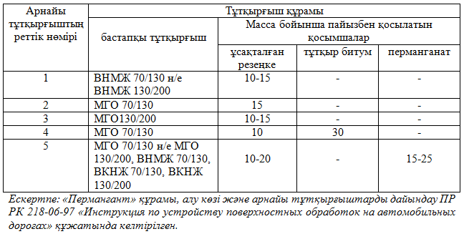

Slide 8
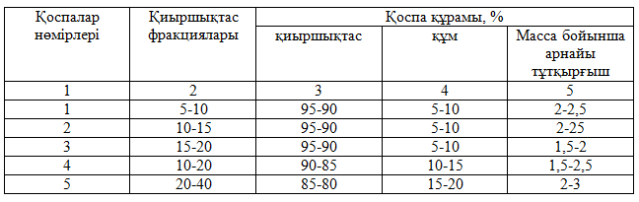


Slide 9
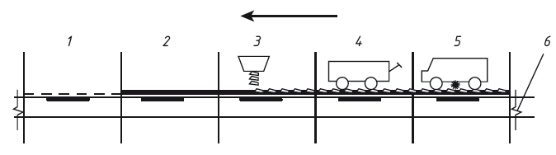
Беттік өңдеу қабатын жаюдың негізгі технологиялық операциялары:
1 – дайындық жұмыстары; 2 – битум төгу; 3 – қиыршықтастарды тарату;
4 – нығыздау; 5 – артық тастарды сыпыру; 7 – ескі төсеме

Slide 10
Екілік беттік өңдеу қабатын салу технологиясы:
Жол жамылғысының бетін дайындау – жөндеу, көлденең еңістікті қалпына келтіру, кір мен шаңнаң тазалау, керекті жағдайда шұңқыр жөндеу
Жол жамылғысының бетін майлау
Бірінші рет битум төгу
Бірінші рет қиыршық тас тарату
Нығыздаудың 1-кезеңі
Екінші рет битум төгу
Екінші рет қиыршық тас тарату
Нығыздаудың аяққы кезеңі
Пайда болған жамылғыны күту

